Slide 1
1.向量的夹角
已知两个非零向量 是平面上的任意一点,作
则∠AOB=θ (0≤θ≤π)叫做向量 的夹角．
0≤θ≤π
2.平面向量数量积的定义

Slide 2

3.投影向量
M
O
M₁
N

Slide 3
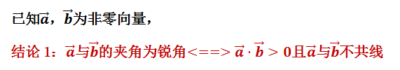
习题6.2（第22页）
A
C
O
B

Slide 4
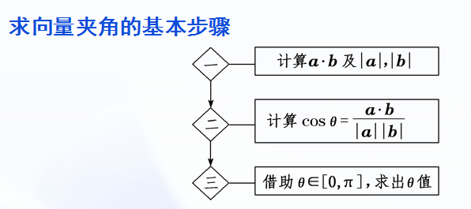
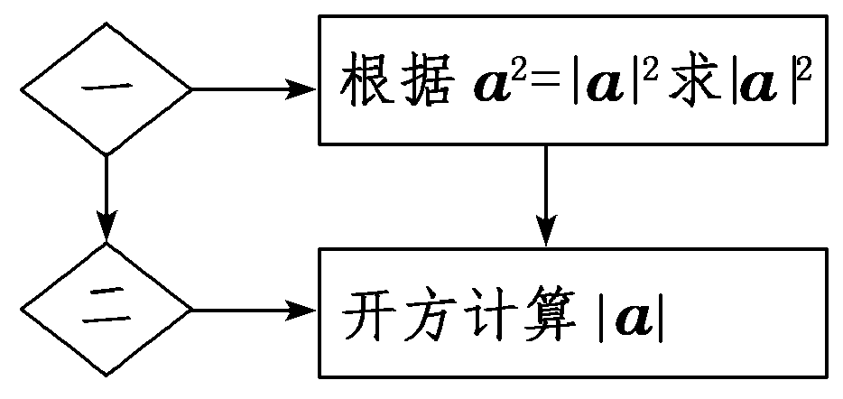

Slide 5
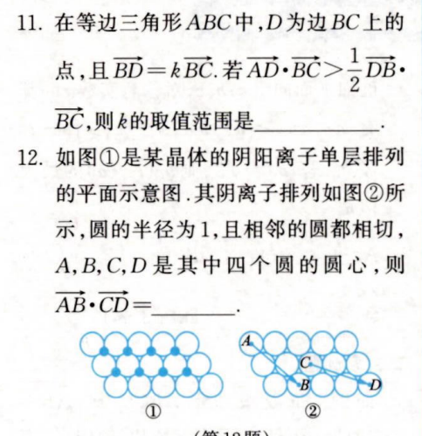
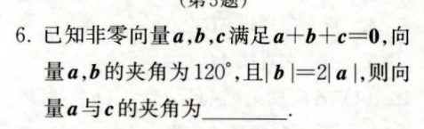
作业本(1)：P8

Slide 6
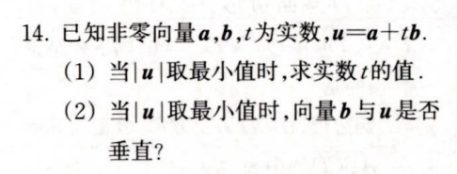
作业本(1)：P7(14)

Slide 7
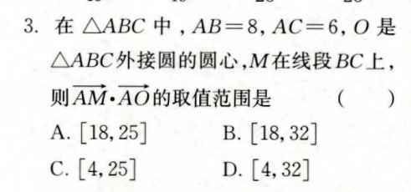
作业本(1)：P6(3)

Slide 8
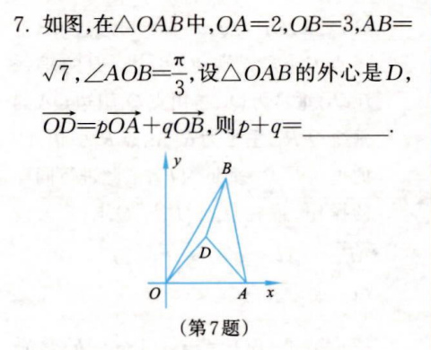
作业本(1)：P9(7)

Slide 9
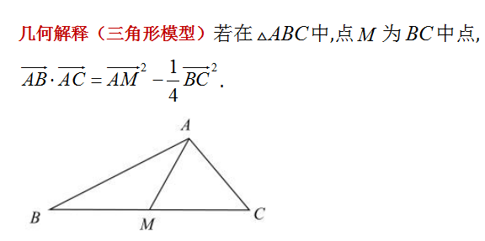
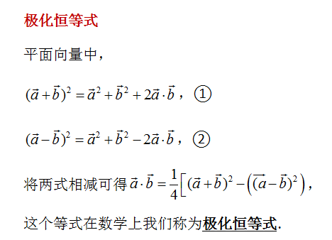


Slide 10
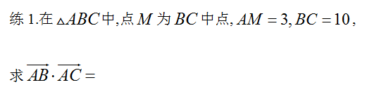
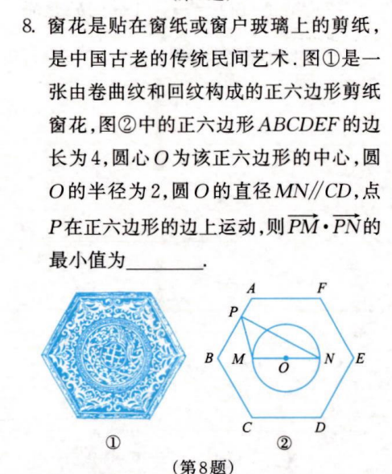

作业本(1)：P9(8)

